Slide 1
ПРИМЕНЕНИЕ ИКТ НА УРОКАХ МАТЕМАТИКИ
Учитель математики
НОУ «Школа-интернат №1
ОАО «РЖД»
Рура Т.Н.

Slide 2
Формы работы с использованием ИКТ
1.Создание дидактического материала
2.Использование ПО в учебном процессе
3. Использование ресурсов Интернет

Slide 3
.
1. Проверка домашнего задания
2.Устный счёт
3.Объяснение нового материала
4. Работа над ошибками

Slide 4
Использование ИКТ на уроках позволяет
активизировать познавательную деятельность учащихся;
обеспечить дифференциацию обучения;
повысить объем работы, выполняемой на уроке;
усовершенствовать контроль знаний;
формирует навыки исследовательской деятельности;
обеспечивает доступ к различным информационным ресурсам.

Slide 5
Программа «Геогебра»
GeoGebra — это бесплатная, кроссплатформенная динамическая математическая программа для всех уровней образования, включающая в себя геометрию, алгебру, таблицы, графы, статистику и арифметику, в одном удобном для использования пакете.
Кроме того, у программы богатые возможности работы с функциями за счёт команд встроенного языка ,который, позволяет управлять и геометрическими построениями.
(Источник:https://ru.wikipedia.org/wiki/GeoGebra

Slide 7
6-угольная пирамида

Slide 8
Взгляд с разных сторон

Slide 9
Взгляд с другой стороны

Slide 13
Вписанная пирамида

Slide 16
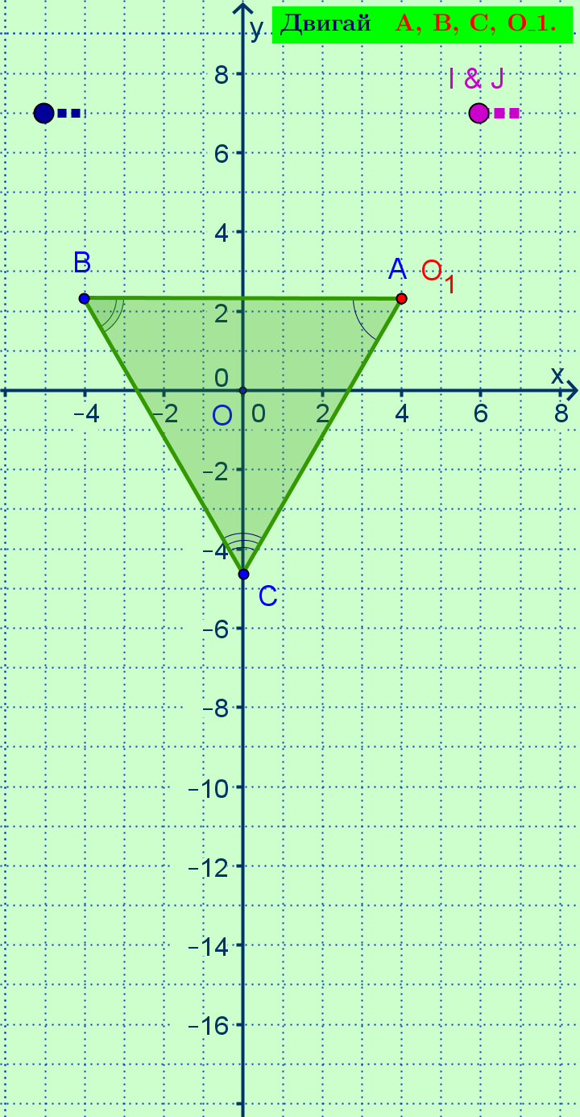
Призма

Slide 18
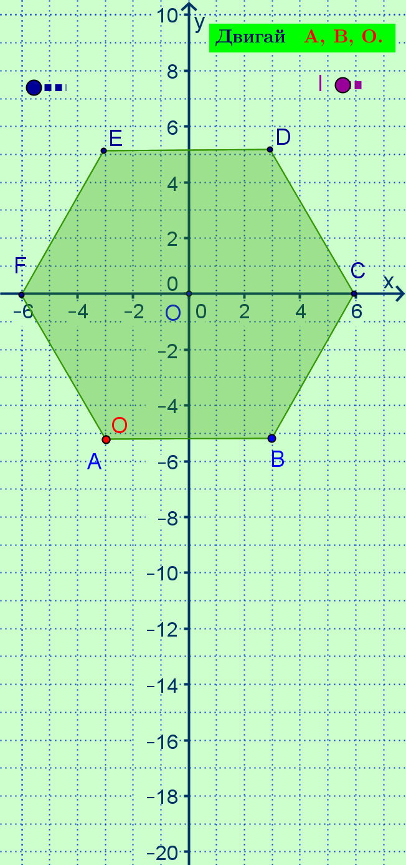
ПРИЗМА

Slide 20
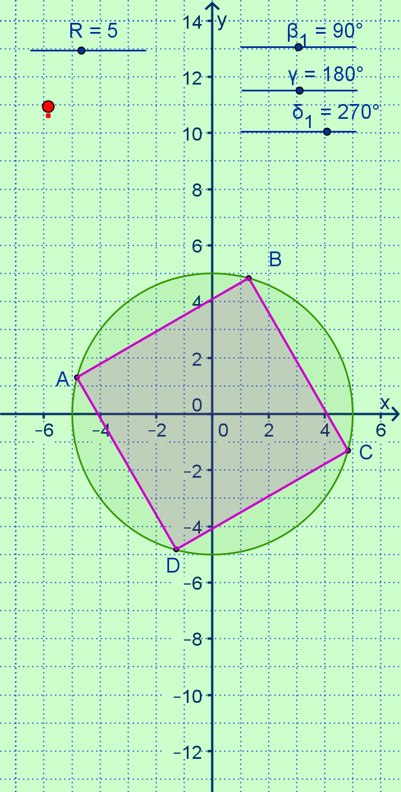
Цилиндр и призма

Slide 21
Построение графиков

Slide 22
EXCEL: ТЕЛА И ГРАФИКИ

Slide 23
Графики сложных функций

Slide 24
Эллиптический параболоид

Slide 25
Используемые интернет- ресурсы
http://www.fipi.ru/content/otkrytyy-bank-zadaniy-oge - открытый Банк заданий ОГЭ
http://www.alleng.ru/edu/math1.htm - сайт с огромным количеством электронных изданий по математике , как для ученика, так и для учителя,начиная с 1 по 11 класс.
http://alexlarin.net/ - сайт для подготовки к ОГЭ и ЕГЭ по математике
http://egetrener.ru/ - сайт О.А.Себедаш для подготовки к ЕГЭ
http://reshuege.ru/ - сайт для подготовки к ЕГЭ
http://www.problems.ru/ - олимпиадные задачи по математике с решениями,разделенные по темам и уровням сложности
http://www.mccme.ru/ - Московский Центр Непрерывного Математического Образования
le-savchen.ucoz.ru – сайт Савченко Елены Михайловны (много онлайн-тестов с проверкой),большое количество презентаций
http://karmanform.ucoz.ru/ - сайт Каратановой Марины Николаевны

Slide 26
БЛАГОДАРЮ ЗА ВНИМАНИЕ! УСПЕХОВ
В РАБОТЕ!

